Slide 1
SNEEUWKLASSEN 2025
VBS De Klimmuur AS
4 februari – 11 februari

Slide 2
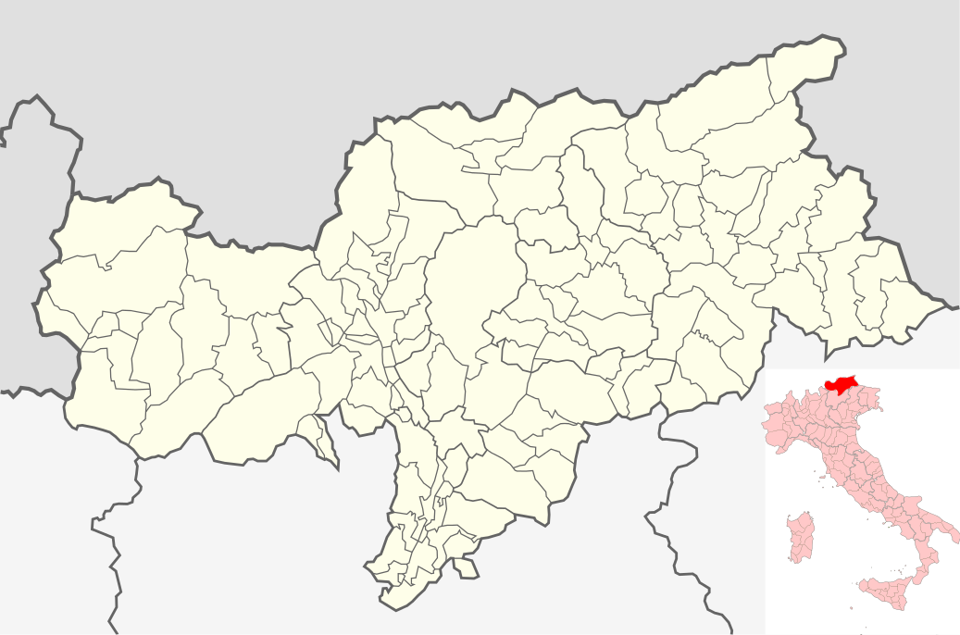
Italië
verblijf in het dorp Pejo
gemeente Trentino
Zuid-Tirol
ongeveer 1000 km van As

Slide 3
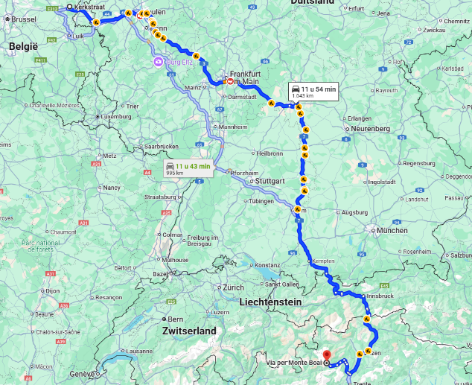
reisweg

Slide 4
Zuid-Tirol, Italië

Slide 5
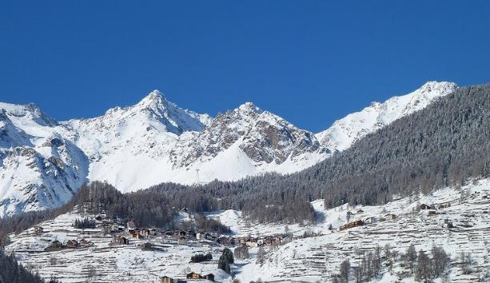
Pejo
1400 m hoog
rustig bergdorp
skigebied Pejo3000

Slide 6
Na een rustige nachtrit… … aankomst aan het hotel
hotel Aurora
woensdagmorgen (afhankelijk van weer en verkeer)
bij aankomst ontbijten we in het hotel

Slide 7
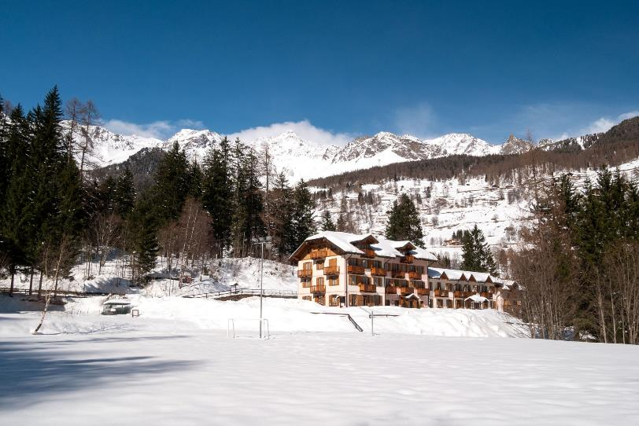
hotel Aurora

Slide 8
hotel Aurora
idyllisch berghotel
dorpje Pejo (Val-Di-Sole) (Zuid-Tirol, Italië)
verzorgde meerpersoonskamers met eigen badkamer en WC
‘s ochtends uitgebreid ontbijtbuffet met warme dranken
‘s avonds 3-gangenmenu
6 min. wandelen van de skipiste
grote ontspanningsruimte
gezellig restaurant, bar & stube
traditionele uitbating (familie)
hoogteligging 1400 m

Slide 9
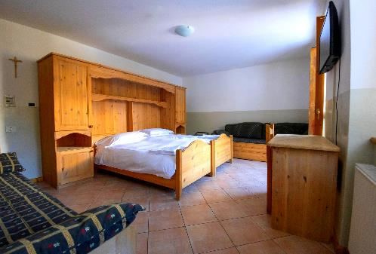
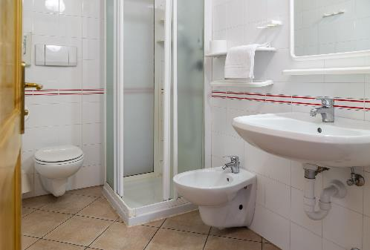
hotel Aurora

Slide 10
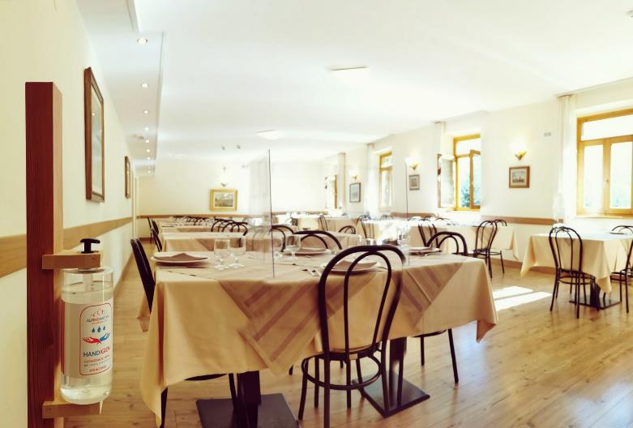
hotel Aurora

Slide 11
Menu
ontbijtbuffet (broodjes, drank ….)
middagmaal in het hotel (1 gerecht)
vieruurtje: … (vrijwilligers ???)
avondmaal: warme maaltijd

Slide 12
Programma Aankomstdag
aankomst en ontbijt
bus uitladen
skiverhuur
middagmaal
kamerindeling + koffers uitpakken
avondmaal
vrije avondactiviteit

Slide 13
Dagindeling
7.30 - 8.45 opstaan + ontbijten
8.45 - 9.00 klaarmaken om te skiën
9.00 - 9.30 naar de piste + verzamelen
10.00 - 12.00 skiën
12.00 - 13.30 middagmaal
14.00 - 16.00 skiën
16.00 - 16.30 terug naar hotel + vieruurtje

Slide 14
16.30 - 17.30 douchen + dagboekje
17.30 - 18.30 stoelendans + zangstonde
18.30 - 19.30 avondmaal
19.30 - 21.00 avondactiviteit
21.30 slaapwel

Slide 15
Skiën
gemiddeld vier uur skiles per dag van skimonitoren.
niveaugroepen worden ingedeeld door de skimonitoren.

Slide 16
Skigebied Pejo3000
sneeuwgarantie
90 % van de pistes voorzien van
sneeuwkanonnen
zeer moderne liftinfrastructuur
ca. 25 km afdalingen (alle varianten)
langste afdaling = 8 km
perfecte beginnerspiste met 2 rolbanden
hoogte van 1400 m tot 3000 m

Slide 17
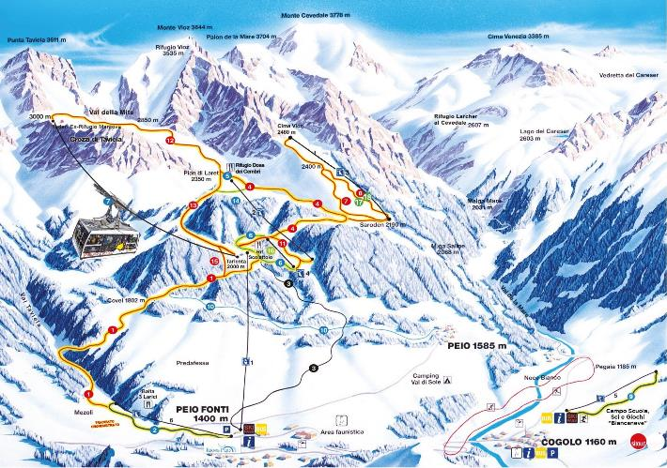
Skiarena Pejo 3000

Slide 18
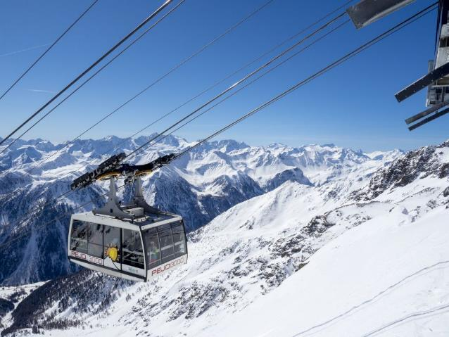
Skigebied Pejo 3000

Slide 19
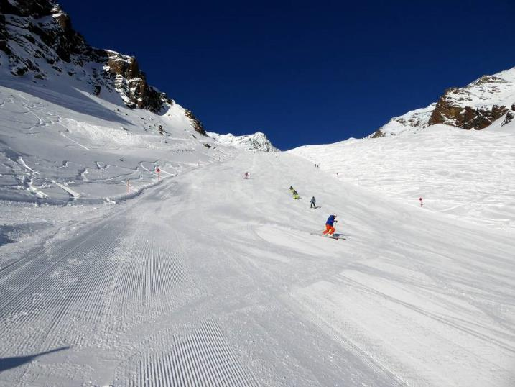
Skigebied Pejo3000

Slide 20
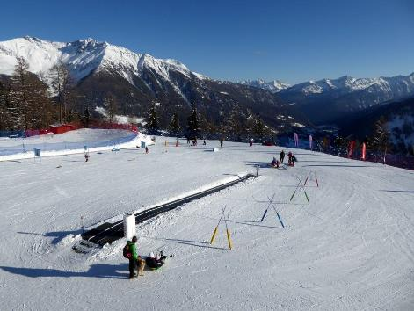
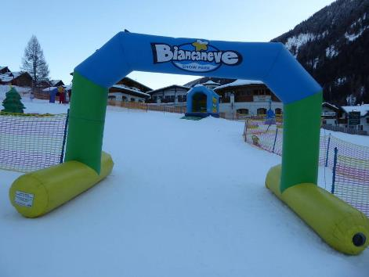
Pejo Kinderland

Slide 21
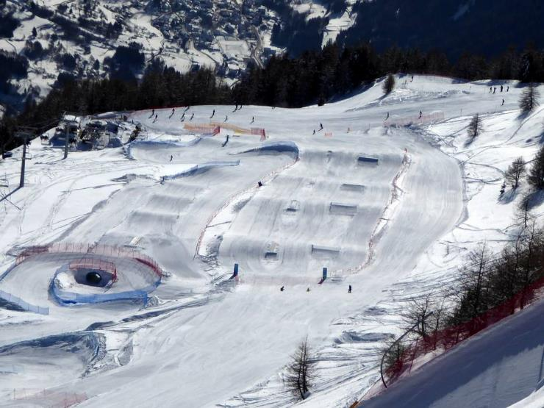
Familypark en funslope

Slide 22
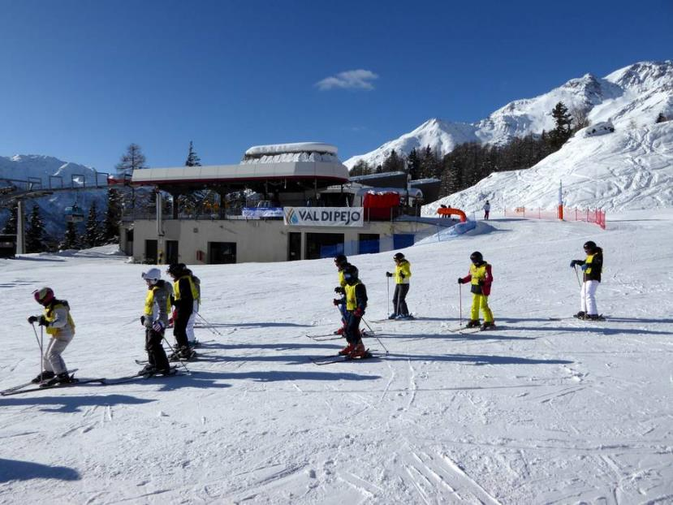

Slide 23
Sfeerbeelden
https://www.canva.com/design/DAGUTLHcck0/7Nm2oVgGtmCwToIxl7EXdQ/edit

Slide 24
Avondactiviteiten
kienen (kienprijzen???)
1 activiteit onder leiding van de skimonitoren
après-ski GALABAL
stoelendans + zangstonde
filmavond

Slide 25
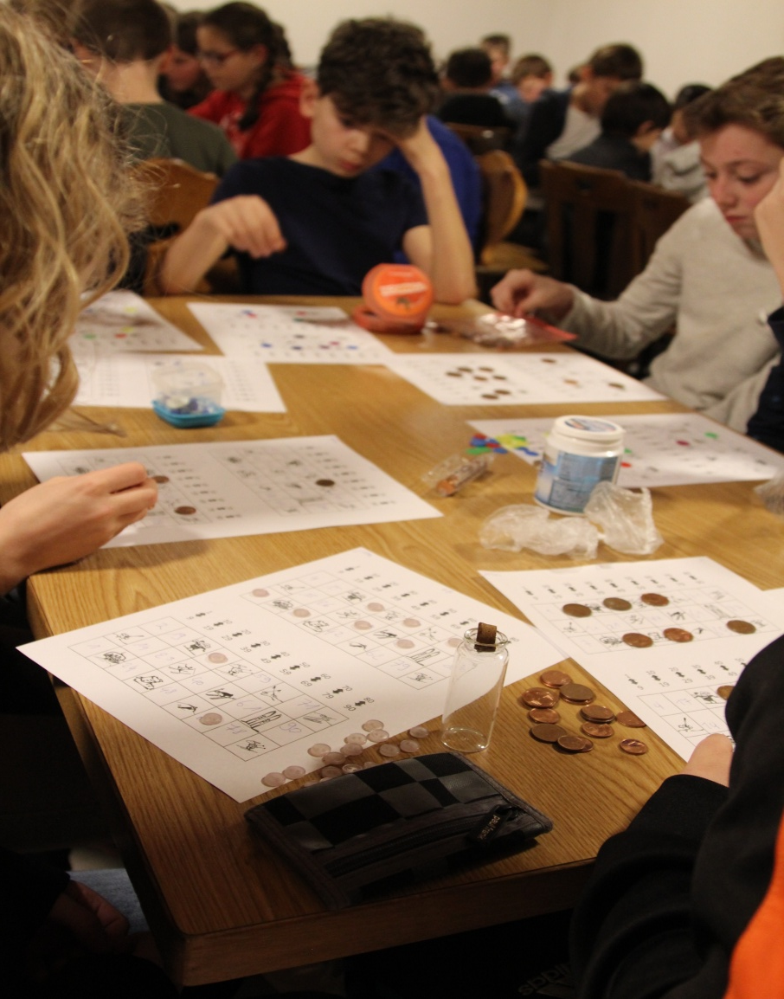
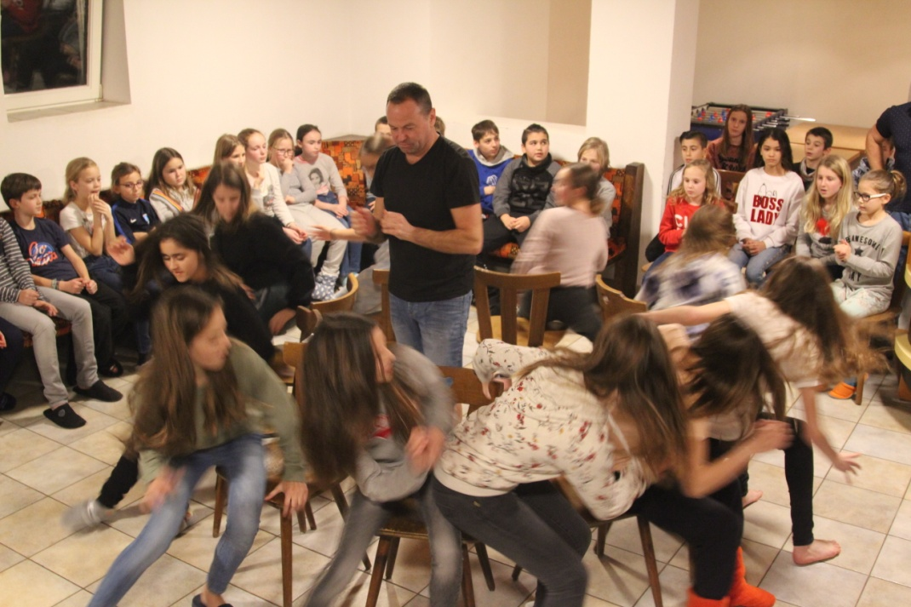

Slide 26
Lessenpakket
op school
lessen: Godsdienst, Nederlands, Frans, WO, BO
zang
in Italië
invullen van het dagboekje

Slide 27
Brief van de ouders/familie...
brief schrijven aan jullie kinderen
binnenbrengen op het secretariaat vóór 31 januari 2025 (doos )
verrassing voor de kinderen
meedelen aan ouders die niet aanwezig zijn

Slide 28
EHBO
leerkrachten staan in voor de dagelijkse medicatie en eerste hulp
indien nodig plaatselijke arts raadplegen
bij ernstige probleemsituaties naar het ziekenhuis in Clés op 40 km
ouders telefonisch op de hoogte gebracht om verdere afspraken te maken
dinsdag: update medische fiche

Slide 29
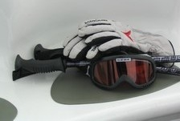
In de reiskoffer: Skimateriaal/kleding
skipak
5 dunne T-shirts: vele dunne lagen isoleren beter
liefst 2 paar handschoenen of wanten: verplicht!
muts en sjaal of buff
3 paar lange skisokken (geen Noorse sokken)
1 kleerhanger
katoenen/thermisch ondergoed voor tijdens het skiën
eventueel een legging voor onder de skibroek
ski- en/of zonnebril
lipstick en zonnecrème

Slide 30
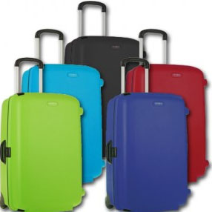
In de reiskoffer: kleding
minimum 3 onderhemdjes
voldoende onderbroeken
voldoende sokken
1 warme trui
2 vrijetijdsbroeken (jogging …)
pantoffels
stevige winterschoenen of sneeuwlaarzen
linnenzak voor vuil wasgoed (geen plastieken zak)
pyjama

Slide 31
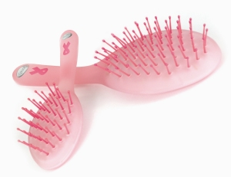
Toiletgerief
4 washandjes (wegwerp)
1 badhanddoek
2 handdoeken
zeep, shampoo + tandpasta (in afgesloten plastieken zakje)
tandenborstel
kam en/of borstel
zwembroek of bikini om te douchen
douchekapje (bij het vlug douchen bij lange haren)
zakdoeken

Slide 32
Allerlei (in de koffer!)
schrijfgerief
30 centjes of knoopjes (voor kienspel)
gala-outfit (glitter and glamour)

Slide 33
Zakgeld
tijdens de avondactiviteiten mogen de kinderen een drankje kopen in het hotel (vrijblijvend)
Advies: 15 euro zakgeld

Slide 34
Wat nemen we zeker NIET mee!
GSM en alle toestellen waarmee men op internet kan
waardevolle voorwerpen laten we best thuis.

Slide 35
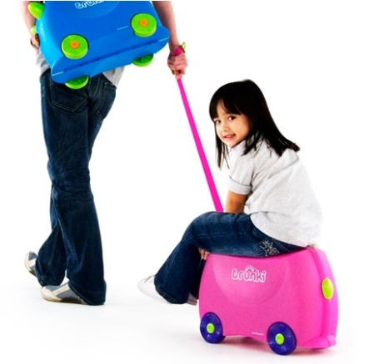
Tips voor het klaarmaken van de reiskoffer
maak SAMEN met uw kind de koffer
bevestig het label (gekregen van de leerkracht) aan de koffer en aan de handbagage
eventueel een inhoudslijst in de koffer kleven

Slide 36
Bagage
alles in 1 koffer MAXIMUM 20 KG
NIET TE ZWAAR / ZELF DRAGEN
ALLE KLEDING VOORZIEN VAN NAAM
OF HERKENNINGSTEKEN !!!
1 stuk handbagage

Slide 37
Handbagage
knuffel
leesboek en/of strip
reisgezelschapsspel
eventueel (wegwerp) fototoestel (op eigen risico)
drinken IN EEN DRINKBUS en droge koeken
plastieken zak voor afval in de bus

Slide 38
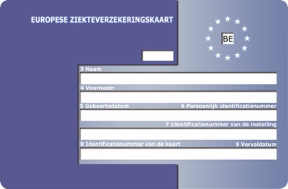
Documenten
reistoelating voor minderjarigen (Gemeentehuis laten tekenen en afstempelen - zelf pas tekenen op het gemeentehuis zelf)
attest van familiale verzekering
KIDS-ID of Identiteitskaart
Europese ziekteverzekeringskaart (MUTAS)
Online aanvragen!!

Slide 39
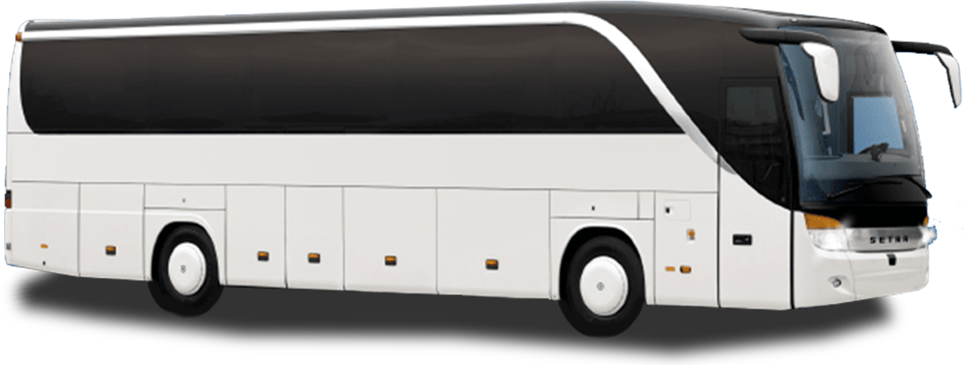
Tijdens de busreis
wordt film vertoond
kleinigheidje eten/drinken mag
daarna slapen

Slide 40
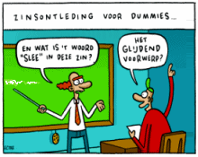
Begeleiding
begeleidende leerkrachten:
- meester Patrick Paulussen (5A)
- juf Hilde Olaerts (5B)
- juf Laura Vandeweerdt & juf Leen Merlo (6A)
extra begeleider: Hilde Indencleef
skiën onder begeleiding van skimonitoren
leerkrachten zijn ook op de pistes

Slide 41
Begeleiding
48 leerlingen = 5 begeleiders
48 leerlingen = 5 skimonitoren
ski-les van Nederlandstalige monitoren
(groepjes van ong. 10 lln.)

Slide 42
Afspraken vertrek
vertrek is voorzien om 19u
alle kinderen met ouders zijn TEN LAATSTE in de sportzaal om 18u40
kinderen melden zich aan bij iemand van de ouderraad (aan de fietsenstalling)
reiskoffers plaatsen op de aangeduide plaatsen, bij de juiste klas

Slide 43
Afscheid sportzaal
daarna iedereen sportzaal
klas per klas afroepen
afscheid nemen en de bus in
ouders niet toegelaten op de bus
bij aankomst bericht via Smartschool

Slide 44
Afspraken terugkomst
terug op 11 februari tussen 8 en 10u ‘s morgens
bij vertrek wordt directie verwittigd en op ongeveer 1 uur rijden van thuis ouders krijgen bericht via Smartschool
bus parkeert op de parking aan de voorkant van de kerk
vergeet paspoort van uw kind niet terug te vragen + persoonlijke medicatie.

Slide 45
Contact met de ouders
via Smartschool
website www.deklimmuur.be
geen bezoek van ouders toegelaten!

Slide 46
Vragen ?
dank voor uw aandacht
geniet van een heerlijk glaasje en een leuke babbel

Slide 47
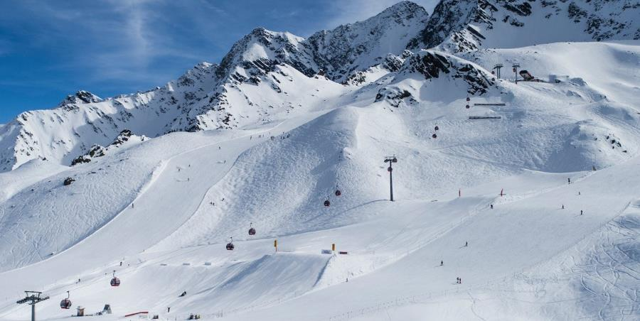
Tot ziens … in Zuid - Tirol !
….. : après-ski fotoavond

